Slide 1


东南亚CRM项目
技术架构方案
机密

Slide 2



项目背景：核心痛点&应用场景
目标
目标01
全渠道会员互通
目标02
批量自动化营销工具
目标03
多维度的会员政策
全渠道会员互通项目
痛点
会员权益割裂
线下，官网，电商不能叠加及共享
会员营销不便捷
活动仅能由导购通过电话或个人聊天工具通知会员且只能人工操作发券
会员政策单一
仅能按金额维度升降级
无法按购买次数，金额定义会员身份

Slide 3
项目技术指标
序号 | 场景 | 最大并发数 | 平均响应时间(s) | TPS(单位/s) | 成功率
1 | 会员_注册 | 500 | 0.196 | 2458 | 100%
2 | 会员_查询_手机号 | 500 | 0.066 | 7708 | 100%
3 | 会员_查询升级条件 | 500 | 0.05 | 9570 | 100%
4 | 积分_抵现 | 500 | 0.078 | 6260 | 100%
5 | 积分_增加_pos | 500 | 0.145 | 3382 | 100%
6 | 积分_减少_pos | 500 | 0.327 | 1510 | 100%
7 | 积分_可用积分查询_pos | 500 | 0.11 | 6043 | 100%
8 | 积分_即将过期积分查询 | 500 | 0.096 | 5051 | 100%
9 | 积分_变动查询_pos | 500 | 0.176 | 2716 | 100%
10 | 优惠券_领取_pos | 500 | 0.178 | 2762 | 100%
11 | 优惠券_列表查询_pos | 500 | 0.147 | 3359 | 100%
12 | 优惠券_规则查询 | 500 | 0.096 | 5107 | 100%
13 | 优惠券_券项目规则查询 | 500 | 0.084 | 5855 | 100%
14 | 优惠券_验证_POS | 500 | 0.133 | 3631 | 100%
15 | 优惠券_核销_pos | 500 | 0.192 | 2580 | 100%
16 | 优惠券_核销_pos_多券 | 500 | 0.254 | 1942 | 100%
17 | 优惠券_反核销_pos | 500 | 0.143 | 3459 | 100%
18 | 订单_上传_pos | 50 | 0.042 | 1143 | 100%
19 | 订单_列表查询_pos | 500 | 0.184 | 2676 | 100%
由于资源预算已定，届时以东南亚资源压测数据为准。

Slide 4
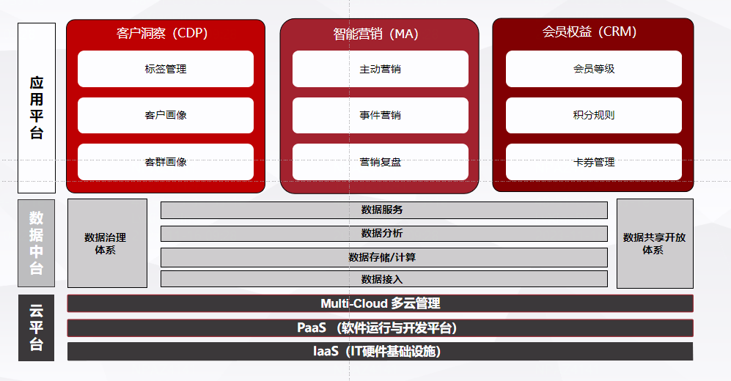
功能架构图

Slide 5
应用架构图
表现层
浏览器
浏览器
浏览器
私域
公域
Http/JSON
Http/JSON
Http/JSON
管理后台网关
API网关
网关层
授权
熔断/降级
API聚合层
L2
营销中心
L1
会员中心
优惠券中心
标签中心
权限中心
服务层
L0
数据中心
Spring Cloud 微服务体系
数据层
会员库
优惠券库
标签元数据
标签库(ck)
基础库

Slide 6
数据架构图
数仓
标签数据
clickhouse
主库
clickhouse
从库
业务数据 - Datax
T+1
日志数据 – Kafka/flume
准实时
MySQL
主库
MySQL
从库
业务数据 - Datax
T+1
应用系统
Canal
实时
ES
主
ES
从

Slide 7
技术架构图
用户层
浏览器
浏览器
浏览器
私域
公域
Nginx (负载均衡)
Nginx (负载均衡)
Web层
HTML
CSS
静态资源
Vue.js
JavaScript
管理后台网关
API网关
集成服务
链路追踪
负载均衡
L2
营销服务
MQ
Xxl-job
服务层
监控告警
日志采集
L1
会员服务
标签服务
优惠券服务
权限服务
Kafka
Canal
配置管理
服务注册
L0
数据服务
文件服务
OneID服务
MDM
用户中心
服务治理
Spring Cloud 微服务体系
集成平台
数据层
MySQL
主库
MySQL
从库
Redis 主
Redis
从
CK
主库
CK
从库
ES
主
ES
从
IAAS层
CAAS/centos7.9

Slide 8
开发架构图
三层架构
控制层
API
Validation
业务层
VO
DTO
Utils
Service
数据访问层
Domain
DAO
Xml

Slide 9
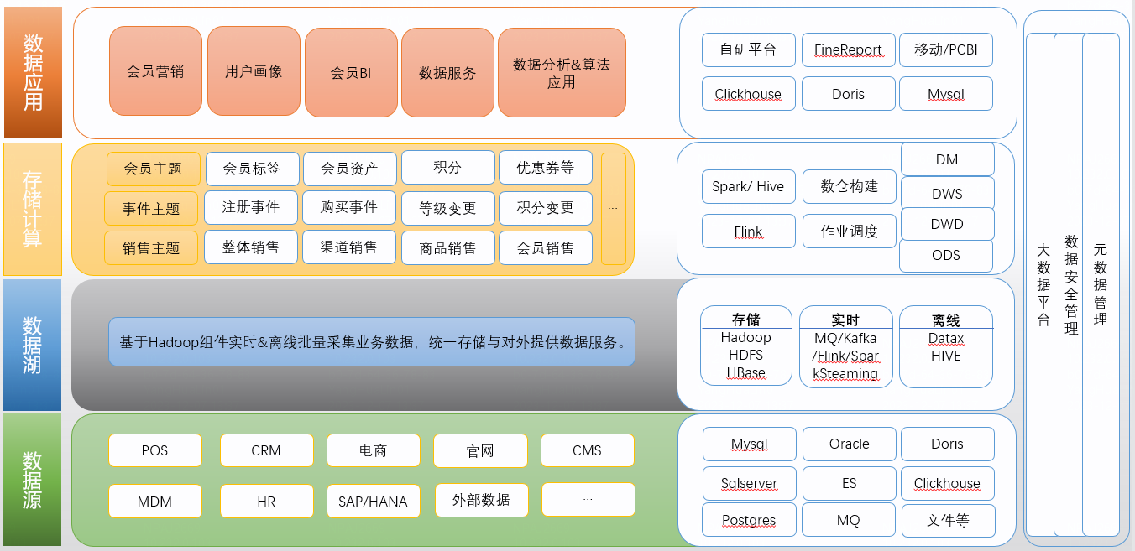
数仓总体架构图

Slide 10
集成架构图
数据中台
原始数据
标签/事件
OMS
线上订单
CRM会员中台
商品信息
MDM主数据
人员信息
注册/下单
Shopify官网
会员
用户中心
客户
POS门店
会员/线下订单
统一认证
积分/优惠券/导购/门店
营销触达
触达
短信平台
会员运营
触达
邮件系统
运营

Slide 11
集成架构关系表
序号 | 接口名称 | 接口地址 | 发送方 | 接收方
1 | 会员注册_shopify | 新接口 | Shopify | CRM
2 | 会员信息修改_shopify | 新接口 | Shopify | CRM
3 | 订单上传_oms | 新接口 | OMS | CRM
4 | POS优惠券反核销 | /api/coupons/pos/canceled/writer/off | POS | CRM
5 | 优惠券会员列表查询（POS） | /api/coupons/member/offline | POS | CRM
6 | POS优惠券核销前查询验证信息 | /api/coupons/pos/verification/writer/off | POS | CRM
7 | POS优惠券核销 | /api/coupons/pos/writer/off | POS | CRM
8 | 会员优惠券领取(POS) | /api/pos/coupons/receive | POS | CRM
9 | 优惠券核销验证订单号 | /api/coupons/write-off/verify | POS | CRM
10 | POS可用积分查询接口 | /api/integral/pos/usables | POS | CRM
11 | 积分抵现验证 | /api/integral/deduction/verify | POS | CRM
12 | POS积分扣减(抵现/兑换) | /api/integral/pos/deduction | POS | CRM
13 | POS积分回补 | /api/integral/pos/cover | POS | CRM
14 | POS会员积分增加(控制积分量) | /api/integral/third/pos/increases | POS | CRM
15 | 会员积分抵现查询接口 | /api/member-cards/integral/cash | POS | CRM
16 | 官网会员注册 | /api/members/gw/register | POS | CRM
17 | POS会员查询 | /api/members/standard/pos | POS | CRM
18 | 订单新增（POS） | /api/simple-order/pos | POS | CRM
19 | 门店数据同步 | 新接口 | POS | CRM
20 | POS导购资料同步 | /api/adap/guides/sync | POS | CRM
21 | 商品信息同步 | /api/items/sync & /api/item-classs/sync | MDM | CRM
22 | 人员组织架构信息 | /api/org/sync | MDM | CRM
23 | 员工信息（导购） | /api/guides/sync | MDM | CRM

Slide 12









物理部署图
前端域名
https://crm-sea.anta.com
API域名
https://open-sea.anta.com
华为云RDS
ELB
master
slave
管理网关
API网关
华为云MQ集群
微服务
微服务
微服务
微服务
微服务
微服务
华为云
新加坡节点
微服务
微服务
k8s
华为云Redis
master
slave
Kafka集群
Clickhouse集群
华为云Elasticsearch
ECS
华为云LTS日志服务

Slide 13
安全设计方案
维度 | 安全方案
基础环境 | 基于华为云安全防护体系，部署在新加坡本地，五分钟增量备份，每天一次全量备份，定期可恢复性验证
传输安全 | 采用集团统一采购的SSL证书，基于Https的加密安全传输通道
账号安全 | IAM登录，双因子认证
权限管理 | 功能权限+数据权限验证
数据安全 | 对用户敏感信息字段做到：加密存储，加密传输，脱敏展示。
日志审计 | 敏感用户行为有操作日志，如：手机号查看日志，会员查询日志，会员删除日志，积分变更日志，等级变更日志，券码查看日志，优惠券手动作废日志等
API接口安全 | 签名加密认证方式
业务场景安全 | 数据导出有区分普通导出和高权限导出，普通导出的加密数据，高权限导出才可导出明文数据，高级导出只有特定角色才有权限。积分优惠券场景风控逻辑：通过设定业务规则限定积分优惠券的发放与使用，比如：可以指定消费门店，指定发放人群，指定限领次数，指定叠加使用规则，指定赠送上限等。针对单个会员风控有：单日限领上限，单日核销上限

Slide 14
数据备份恢复归档策略
组件 | 备份策略 | 归档策略 | 恢复策略
MySQL | 每天一次全备 五分钟一次Binlog 保留14天 | 无 | master故障，会自动飘到备库。 全部故障或者数据问题，会从备份文件恢复
Clickhouse | 无 | 无 | 直接重跑一次
Redis | 无 | 无 | master故障，会自动飘到备库。 全部故障或者数据问题，会从备份文件恢复
Elasticsearch | 每天0点一快照 保留7天 | 无 | 可设置多副本，单节点故障，从其他节点副本恢复 集群故障，可从快照恢复，数据内容可从mysql补充恢复

Slide 15

用户权限与验证
一、功能权限
基于RBAC(Role-based Access Control)角色控制访问机制。
角色1
功能1
接口1
角色2
功能2
接口2
● ● ●
● ● ●
● ● ●
角色n
功能n
接口n
二、数据权限
维度 | 权限内容
租户 | 一个租户表示一个会员体系，不同租户会员不互通
渠道 | 租户下面可以划分不同渠道，比如大货、儿童
门店 | 租户下面可以直接指定分配到门店维度的数据权限

Slide 16
技术栈清单
分类 | 类型及版本
操作系统 | K8s v1.23 (预设)
数据库(OLTP) | MySQL 8.0
数据库(OLAP) | Clickhouse 22.3.8.39
文件储存​ | 华为云OBS
缓存 | Redis 6.0
消息队列​ | RabbitMQ 3.8.16 Kafka 2.6.3
开发语言​ | Java openJDK 17 Vue 2
技术组件​ | Spring Boot 2.7.5 Spring Cloud 3.1.4 Apollo 2.0.1 Xxl-Job 2.1.0
检索组件 | Elaticsearch 7.6.2

Slide 17
监控指标&监控方式
维度 | 监控指标 | 监控方式
资源监控 | Cpu利用率，内存利用率，磁盘使用率 | 基于华为云监控组件
网络监控 | 带宽流量 | 基于华为云监控组件
应用链路监控 | 请求接口，请求数量，接口响应时间，QPS，错误率，链路信息，异常信息，日志详情 | 基于华为云监控组件

